Slide 1
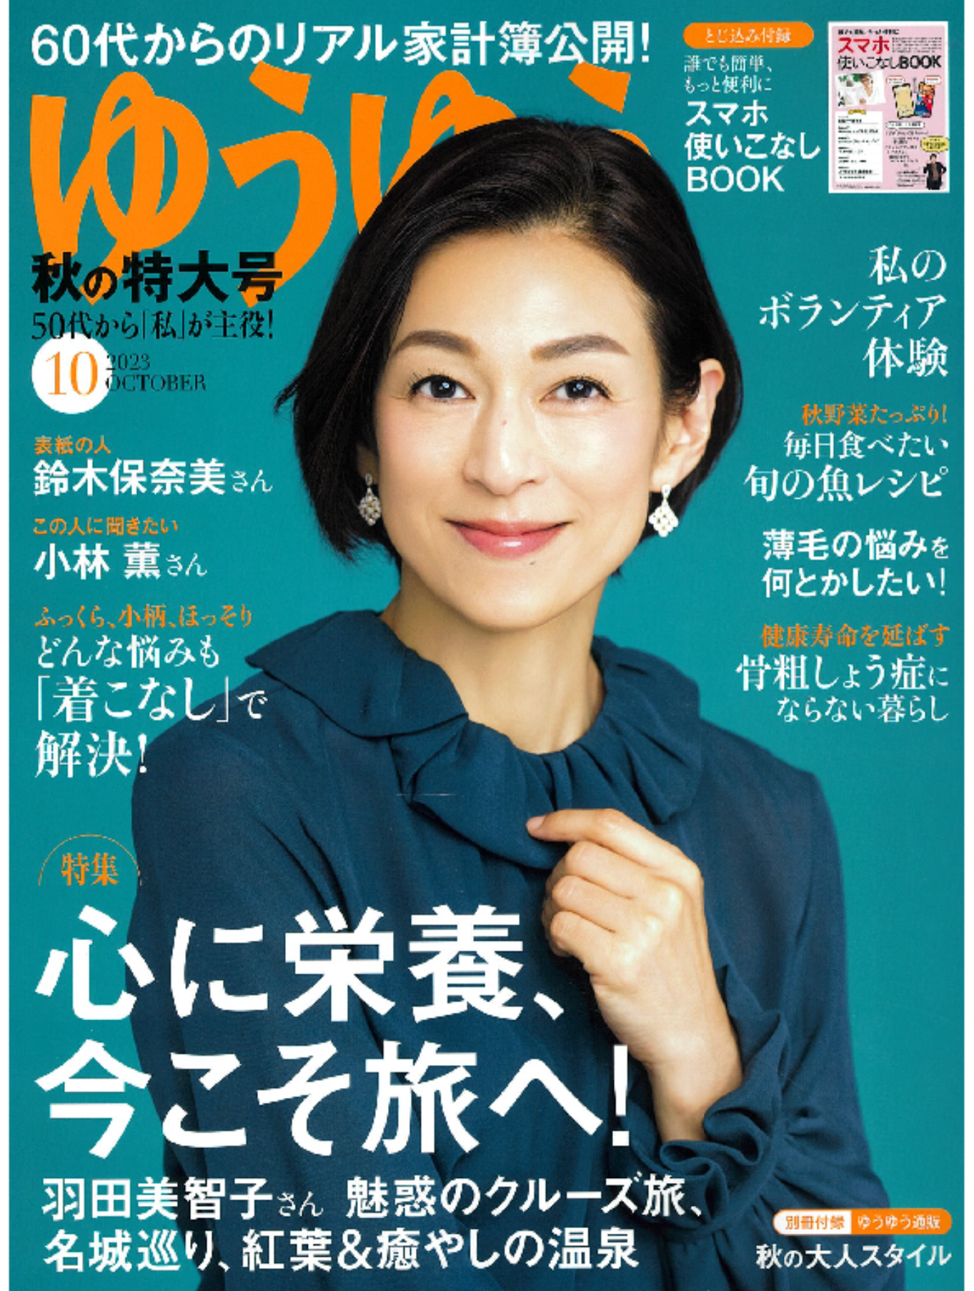
５０代から
私が主役!
２０２３年１２月号（１１月１日発売）
⚫表紙：木村多江さん
⚫インタビュー：この人に聞きたい
・映画『正欲』稲垣吾郎さん ・映画『湖の女たち』福士蒼汰さん
・映画『首』西島秀俊さん、・映画『マーベルズ』パク・ソジュンさん 等。
⚫特集① 今年のうちに住まいをシンプルに 片づけ上手ですっきり暮らす！
①近藤典子さんの「収活」で、今度こそ家をすっきりさせる
近藤さんの提案する「終活」ならぬ「収活」とは？
近藤さんのノウハウを学んだゆうゆうモデルの桧垣文子さんに登場いただいて
家の中のすっきりポイントの片づけを
②すっきり達人暮らし拝見
「持たない暮らし」の金子由紀子さん、「風通しのいい片づけ」のすはらひろこさん等
③今年は「ついで掃除」ですっきり年越し
「片付けも大掃除も“ついで”で簡単すっきり」の井上めぐみさん
⚫特集②：もう家族疲れで悩まない！
家族が重荷、家を出たい、帰りたくない・・あなただけじゃありません
①読者リサーチ、あなたも家族ストレス感じていますか？
②インタビュー： ・阿川佐和子さんの選択 親への後ろめたさでガス抜き ・柴門ふみさんの選択
離婚はしないが別居でいい関係に
・青木さやかさんの選択 ５０歳で、母との確執から脱却 ・桜木紫乃さん 「家族じまい」の背景
③沖藤典子さん 「夫婦の理想は優しい無関心」 まとめ＆読者の悩み
⚫旅：厄を落として新たな年を迎えたい 運気が上がる！おすすめ浄化スポット
冒頭でイブルルドさん 碇のりこさんなどに、お勧めの神社や自然の気がみなぎるパワー浄化スポットを教えていただく。
⚫ファッション：５０代からのユニクロ活用術
ゆうゆう世代も愛用しているプチプラの代表、ユニクロをもっと活用したい。
・ゆうゆうモデルのユニクロスナップ ・ゆうゆう世代の人気パーソナルスタイリスト
・中野聖子さんのユニクロおしゃれ術
⚫美容：ゆうゆう世代に人気 大人ボブ
ショートボブ＆ミディアムボブ限定のヘアカタを。素敵に見えるグレーボブも
⚫料理：体も心も温まる！ 絶品鍋レシピ
過去に人気のあったレシピも加え紹介いたします。
⚫暮らし： 冬のお部屋を彩る小さなお花の飾り方
園芸ライターの岩田紫苑さんの写真を中心に紹介いたします。
⚫健康：冷えは万病のもと 免疫力を上げる「温活生活」
ウィルスを寄せつけないための暮らし方、食生活、睡眠法、入浴法など。とことん冷えない暮らし方を提案。
後半であったか優秀下着、くつろ部屋着、湯たんぽなど、温活をサポートするグッズカタログとして取り上げます。
⚫お金読み物：お金が貯まらない人のあるある習慣
推し活で散財、ストレス解消の衝動買い、うっかりムダ使いなど、貯まらない人の習慣を紹介しつつ、ファイナンシャル
ランナー方にひと言アドバイスをいただく。
※企画は一部変更する場合があります。予めご了承くださ
株式会社主婦の友社 メディア営業部 TEL03-5280-7510
URL http://maturist.jp/stories/1050

